Slide 1

MÓDULO 29 · MATEMÁTICA · AULA 488
Limite Exponencial Fundamental
1 elevado a infinito não é 1
Limite exponencial fundamental

Slide 2
Para começar
O que acontece com (1+1/x)^{x} conforme x cresce cada vez mais?
POSSOR · Limites e Continuidade · Aula 488
2

Slide 3
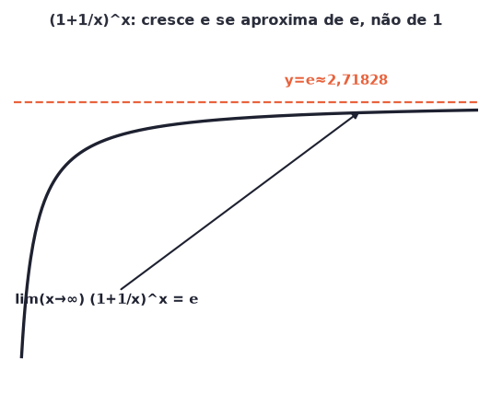
O conceito central
lim(x→∞)(1+1/x)^{x}=e≈2,71828 — define o número de Euler, apesar da forma 1^∞.
POSSOR · Limites e Continuidade · Aula 488
3

Slide 4
Como funciona
1^∞ é uma forma indeterminada; o resultado real é o número e.
• x=100→2,70481; x=1000→2,71692; x=100000→2,71827
• Os valores se aproximam de e≈2,718281828...
POSSOR · Limites e Continuidade · Aula 488
4

Slide 5

Cuidado com essa armadilha
Achar que, como a base tende a 1 e o expoente tende a infinito, o resultado é simplesmente 1.
POSSOR · Limites e Continuidade · Aula 488
5

Slide 6
Exemplo resolvido
Escreva a forma equivalente trocando x por 1/t.
x→∞ equivale a t→0
lim(t→0)(1+t)^(1/t)=e
POSSOR · Limites e Continuidade · Aula 488
6

Slide 7
Roteiro de hoje
1
Pergunta inicial
2
1^∞ não é 1
3
Exemplo
4
Exercícios
POSSOR · Limites e Continuidade · Aula 488
7

Slide 8

Hora dos Exercícios — Fixação
QUESTÃO 1
Qual o valor de lim(x→∞)(1+1/x)^{x}?
💡 Dica
Toda vez que ver base→1 e expoente→∞, desconfie — é forma indeterminada 1^∞, o resultado raramente é 1.
POSSOR · Limites e Continuidade · Aula 488
8

Slide 9

Gabarito e Encerramento
Resposta
e≈2,71828 — o número de Euler.
Resumo da Aula
Com o fundamental exponencial estabelecido, a próxima aula deriva limites com eˣ e ln.
• lim(x→∞)(1+1/x)^{x}=e define o número de Euler, apesar da forma indeterminada 1^∞.
Próxima aula: Módulo concluído.
POSSOR · Limites e Continuidade · Aula 488
9

